Slide 1
알고리즘 검색 트리
임종범
jblim@kpu.ac.kr

Slide 2
학습목표
검색에서 레코드와 키의 역할을 구분한다.
이진검색트리에서의 검색·삽입·삭제 작업의 원리를 이해한다.
이진검색트리의 균형이 작업의 효율성에 미치는 영향을 이해하고, 레드블랙트리의 삽입·삭제 작업의 원리를 이해한다.

Slide 3
레코드, 키, 검색트리
레코드record
개체에 대해 수집된 모든 정보를 포함하고 있는 저장 단위
e.g., 사람의 레코드
주민번호, 이름, 집주소, 집 전화번호, 직장 전화번호, 휴대폰 번호, 최종 학력, 연소득, 가족 상황 등의 정보 포함
필드field
레코드에서 각각의 정보를 나타내는 부분
e.g., 위 사람의 레코드에서 각각의 정보를 나타내는 부분
검색키search key 또는 키key
다른 레코드와 중복되지 않도록 각 레코드를 대표할 수 있는 필드
키는 하나의 필드로 이루어질 수도 있고, 두 개 이상의 필드로 이루어질 수도 있다.
검색트리search tree
각 노드가 규칙에 맞도록 하나씩의 키를 갖고 있다.
이를 통해 해당 레코드가 저장된 위치를 알 수 있다.

Slide 4
전위 순회(PREORDER)
전위 순회(preorder)는 다음과 같은 방법으로 진행
루트 노드에서 시작해서
1.노드를 방문
2.왼쪽 서브 트리를 전위 순회
3.오른쪽 서브 트리를 전위 순회
전위 순회는 깊이 우선 순회(depth-first traversal)라고도 한다.

Slide 5
중위 순회(INORDER)
중위 순회(Inorder)은 다음의 순서로 진행
1. 왼쪽 서브 트리를 중위 순회
2. 노드를 방문
3. 오른쪽 서브 트리를 중위 순회
중위 순회는 대칭 순회(symmetric)라고도 한다.

Slide 6
후위 순회(postorder)
후위 순회(postorder)는 다음과 같은 방법으로 진행
1. 왼쪽 서브 트리를 후위 순회
2. 오른쪽 서브 트리를 후위 순회
3. 노드를 방문

Slide 7
레벨 순서 순회(LEVEL-ORDER)
레벨 순서 순회(level-order)는 모든 노드를 낮은 레벨부터 차례대로 순회
레벨 순서 순회는 너비 우선 순회(breadth-first traversal)라고도 한다.

Slide 8
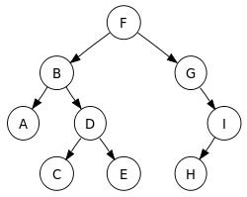
순회
전위 순회: F, B, A, D, C, E, G, I, H (root, left, right)
중위 순회: A, B, C, D, E, F, G, H, I (left, root, right)
후위 순회: A, C, E, D, B, H, I, G, F (left, right, root)
레벨 순서 순회: F, B, G, A, D, I, C, E, H

Slide 9
Binary Search Tree (BST)
각 노드는 하나씩의 키 값을 갖는다. 각 노드의 키 값은 다르다.
최상위 레벨에 루트 노드가 있고, 각 노드는 최대 두 개의 자식을 갖는다.
임의의 노드의 키값은 자신의 왼쪽 자식 노드의 키 값보다 크고, 오른쪽 자식의 키값보다 작다.

Slide 10
BST의 예
40
30
30
45
20
40
20
35
10
25
35
45
10
25
(a)
(b)

Slide 11
서브 트리의 예
r
30
20
40
10
25
35
45
(a)
20
40
10
25
35
45
(b) 노드 r의 왼쪽 서브트리
(c) 노드 r의 오른쪽 서브트리

Slide 12
BST에서의 검색
treeSearch(t, x)
{
if (t=NIL or key[t]=x) then return t;
if (x < key[t])
then return treeSearch(left[t], x);
else return treeSearch(right[t], x);
}
t: 트리의 루트 노드
x: 검색하고자 하는 키

Slide 13
검색에서 재귀적 관점
t
left[t]
right[t]

Slide 14
BST에서의 삽입
treeInsert(t, x)
{
if (t=NIL) then {
key[r] ← x; ▷ r : 새 노드
return r;
}
if (x < key(t))
then {left[t] ← treeInsert(left[t], x); return t;}
else {right[t] ← treeInsert(right[t], x); return t;}
}
t: 트리의 루트 노드
x: 삽입하고자 하는 키

Slide 15
삽입의 예
30
30
30
30
20
20
20
40
25
25
(a)
(b)
(c)
(d)
30
30
20
40
20
40
10
25
10
25
35
(e)
(f)

Slide 16
BST에서의 삭제
3가지 경우에 따라 다르게 처리한다.
Case 1 : r이 리프 노드인 경우
Case 2 : r의 자식 노드가 하나인 경우
Case 3 : r의 자식 노드가 두 개인 경우

Slide 17
BST에서의 삭제
t: 트리의 루트 노드
r: 삭제하고자 하는 노드
Sketch-TreeDelete(t, r)
{
if (r이 리프 노드) then ▷ Case 1
그냥 r을 버린다;
else if (r의 자식이 하나만 있음) then ▷ Case 2
r의 부모가 r의 자식을 직접 가리키도록 한다;
else ▷ Case 3
r의 오른쪽 서브트리의 최소원소 노드 s를 삭제하고,
s를 r 자리에 놓는다;
}

Slide 18
BST에서의 삭제
t: 트리의 루트 노드
r: 삭제하고자 하는 노드
p: r의 부모 노드
treeDelete(t, r, p)
{
if (r = t) then root ← deleteNode(t); ▷ r이 루트 노드인 경우
else if (r = left[p]) ▷ r이 루트가 아닌 경우
then left[p] ← deleteNode(r); ▷ r이 p의 왼쪽 자식
else right[p] ← deleteNode(r); ▷ r이 p의 오른쪽 자식
}
deleteNode(r)
{
if (left[r] = right[r] = NIL) then return NIL; ▷ Case 1
else if (left[r] = NIL and right[r] ≠ NIL) then return right[r]; ▷ Case 2-1
else if (left[r] ≠ NIL and right[r] = NIL) then return left[r]; ▷ Case 2-2
else { ▷ Case 3
s ← right[r];
while (left[s] ≠ NIL)
{parent ← s; s ← left[s];}
key[r] ← key[s];
if (s = right[r]) then right[r] ← right[s];
else left[parent] ← right[s];
return r;
}
}

Slide 19
삭제의 예: Case 1
55
55
15
60
15
60
8
28
90
8
28
90
r
3
18
30
3
30
48
48
38
50
38
50
33
33
32
36
32
36
(a) r의 자식이 없음
(b) 단순히 r을 제거한다

Slide 20
삭제의 예: Case 2
55
55
55
15
60
15
60
15
60
8
28
90
8
28
90
8
28
90
r
3
18
3
18
30
3
18
48
48
48
38
50
38
50
38
50
33
33
33
32
36
32
36
32
36
(a) r의 자식이 하나뿐임
(b) r을 제거
(c) r 자리에 r의 자식을 놓는다

Slide 21
삭제의 예: Case 3
55
55
15
60
15
60
r
8
28
90
8
90
3
18
45
3
18
45
41
48
41
48
s
s
30
50
30
50
38
38
33
33
32
36
32
36
(a) r의 직후원소 s를 찾는다
(b) r을 없앤다

Slide 22
55
55
15
60
15
60
s
s
8
30
90
8
30
90
3
18
45
3
18
45
41
48
41
48
50
38
50
38
33
33
32
36
32
36
(c) s를 r자리로 옮긴다
(d) s가 있던 자리에 s의 자식을 놓는다

Slide 23
Red-Black Tree (RB-Tree)
BST의 모든 노드에 블랙 또는 레드의 색을 칠하되 다음의 레드블랙특성을 만족해야 한다.
루트는 블랙이다.
모든 리프는 블랙이다.
노드가 레드이면 그 노드의 자식은 반드시 블랙이다.
루트 노드에서 임의의 리프 노드에 이르는 경로에서 만나는 블랙 노드의 수는 모두 같다.
여기서 리프 노드는 일반적인 의미의 리프 노드와 다르다.
모든 NIL 포인터가 NIL이라는 리프 노드를 가리킨다고 가정한다.

Slide 24
BST를 rb-tree로 만든 예
NIL
NIL
NIL
NIL
NIL
NIL
NIL
NIL
NIL
(a) BST의 한 예
(b) (a)를 RB Tree로 만든 예
NIL
(c) 실제 구현시의 NIL 노드 처리 방법

Slide 25
Rb-tree에서의 삽입
BST에서의 삽입과 같으나 삽입 후 삽입된 노드를 레드로 칠한다. (이 노드를 x라 하자)
만일 x의 부모 노드 p의 색상이
블랙이면 아무 문제 없다.
레드이면 레드블랙특성 ③이 깨진다.
p
p
x
x
그러므로 p가 레드인 경우만 고려하면 된다

Slide 26
Rb-tree에서의 삽입
주어진 조건: p is red
p²와 x의 형제 노드는 반드시 블랙이다.
s의 색상에 따라 두 가지로 나뉜다.
Case 1: s가 레드
Case 2: s가 블랙
p²
p
s
?
x

Slide 27
Case 1: s가 레드
: 색상이 바뀐 노드
p²
p²
Case 1
p
s
p
s
x
x
p²에서 방금과 같은 문제가 발생할 수 있다: recursive problem!

Slide 28
Case 2-1: s가 블랙이고, x가 p의 오른쪽 자식
Case 2-1
p²
Case 2-2로!
p²
p
s
x
s
p
y
x
2
y
1
2
1

Slide 29
Case 2-2: s가 블랙이고, x가 p의 왼쪽 자식
: 색상이 바뀐 노드
Case 2-2
p²
p
p
s
p²
x
y
s
x
y
삽입 완료!

Slide 30
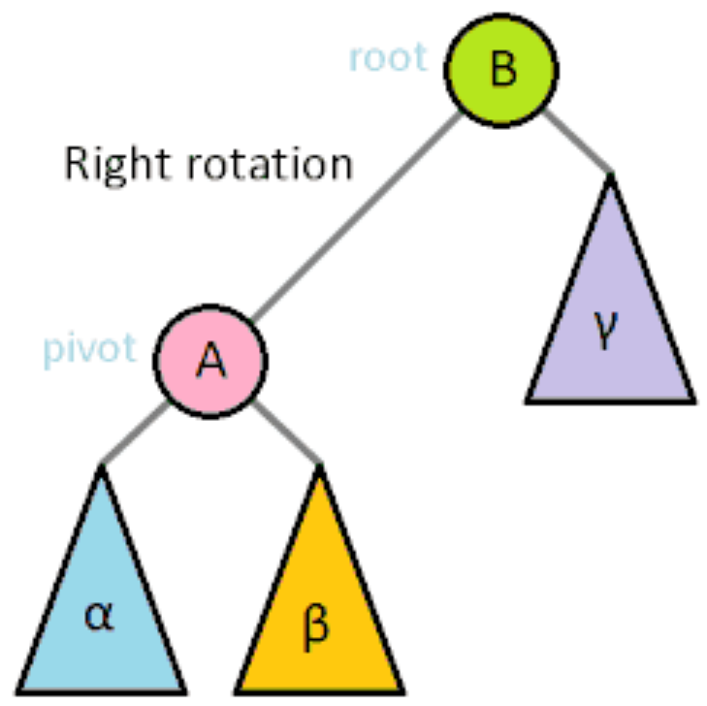
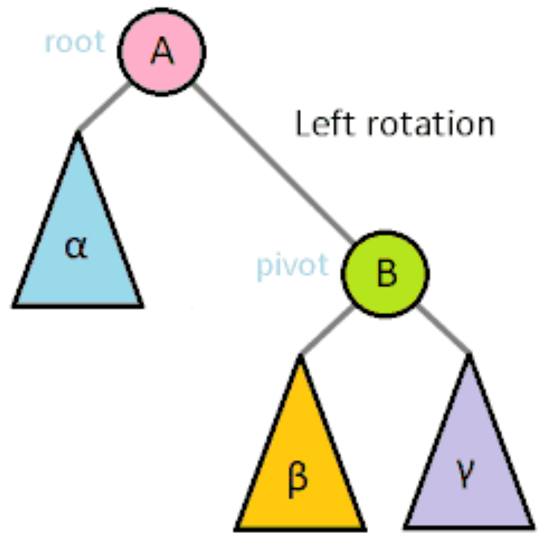
트리 회전

Slide 31
Rb-tree에서의 삭제
m은 자신의 부모 노드의 왼쪽 자식일 수도 있고, 오른쪽 자식일 수도 있으나 완전히 대칭적이므로 둘 중 하나만 살펴봐도 완결성이 떨어지지 않는다
삭제 노드의 자식이 없거나 1개만을 가진 노드로 제한해도 된다.
삭제 노드(m) 또는 삭제 노드의 자식(x)이 레드인 경우 (쉬운 경우).
삭제 노드를 m이라 하자.
삭제 노드가 레드이면 아무 문제 없다.
삭제 노드가 블랙이라도 (유일한) 자식이 레드이면 문제 없다
m
x
m
x
x
x

Slide 32
m과 x가 모두 블랙인 경우
x 옆의 -1은 루트에서 x 를 통해 리프에 이르는
경로에서 블랙 노드의 수가 하나 모자람을 의미
p
p
p
?
m
x
x
s
-1
-1
?
x
r
l
?
?
m 삭제 후 문제 발생
(레드블랙특성 ④ 위반)
x의 주변 상황에 따라 처리 방법이 달라진다

Slide 33
경우의 수 나누기
Case 1
Case 2
p is red
p is black
x
x
-1
-1

Slide 34
경우의 수 나누기
Case 1 : p가 레드 (s는 항상 블랙이므로) <l, r의 색상>에 따라
Case 1-1 <블랙, 블랙>
Case 1-2 < * , 레드>
Case 1-3 <레드, 블랙>
Case 2 : p가 블랙 <s, l, r의 색상>에 따라
Case 2-1 <블랙, 블랙, 블랙>
Case 2-2 <블랙, * , 레드>
Case 2-3 <블랙, 레드, 블랙>
Case 2-4 <레드, 블랙, 블랙>
Case 1-2, 2-2 와 Case 1-3, 2-3은 p의 색상이 처리 방법에 영향을 미치지 않으므로 통합하여 표시
*-2
*-3

Slide 35
p
p
p
Case 1-1
Case 1-2
Case 1-3
s
s
s
x
x
x
-1
r
-1
r
-1
l
l
l
r
p
p
Case 2-1
Case 2-2
p
s
Case 2-3
x
-1
s
x
-1
s
r
x
-1
l
r
l
l
r
p
Case 2-4
x
-1
s
s의 색상에 따라
p의 색상에 따라
l
r

Slide 36
p
Case *-2
p
p
Case 1-1
Case *-3
s
x
s
x
s
x
-1
-1
-1
l
r
l
r
l
r
p
Case 2-1
x
-1
s
l
r
최종적으로 5가지 경우로 나뉜다
p
Case 2-4
x
-1
s
l
r

Slide 37
각 경우에 따른 처리
Case 1-1
단순히 p와 s의 색상을 맞바꾼다.
: 색상이 바뀐 노드
Case 1-1
p
p
x
s
x
s
-1
r
삭제 완료!
l
l
r

Slide 38
각 경우에 따른 처리
Case *-2
p를 중심으로 왼쪽으로 회전시키고
p와 s의 색상을 바꾼 다음
r의 색상을 레드에서 블랙으로 바꾼다.
: 색상이 바뀐 노드
Case *-2
p
s
x
s
p
r
-1
r
삭제 완료!
x
1
1
2
3
2
3

Slide 39
각 경우에 따른 처리
Case *-3
s를 중심으로 오른쪽으로 회전시키고
l과 s의 색상을 맞바꾼다.
Case *-2로 이동
: 색상이 바뀐 노드
p
p
Case *-3
l
Case *-2로
x
s
x
-1
-1
s
l
r
1
r
1
2
2

Slide 40
각 경우에 따른 처리
Case 2-1
단순히 s의 색상을 블랙에서 레드로 바꾼다.
이제 s를 지나가는 경로에서도 블랙 노드가 하나 모자라게 되어 p를 지나가는 경로 전체에서 블랙 노드가 하나 모자라게 된다.
이것은 원래 x에 대해서 발생했던 문제와 똑같은 문제가 p에 대해서 발생했음을 뜻한다.
p를 기준으로 재귀적으로 문제를 해결
p
p
Case 2-1
-1
x
s
x
s
-1
p에서 문제가 발생 (Recursive Problem)
재귀적으로 처리
l
r
l
r
p
s

Slide 41
각 경우에 따른 처리
Case 2-4
p를 중심으로 왼쪽으로 회전시키고
p와 s의 색상을 맞바꾼다.
l과 r을 경유하는 경로와 관련해서는 문제가 없다.
다만 문제가 발생한 x의 부모 노드의 색상이 블랙에서 레드로 바뀌었다.
이것은 Case 1에 해당하므로 Case 1로 이동한다.
: 색상이 바뀐 노드
p
s
Case 1-1, Case 1-2 (*-2),
Case 1-3(*-3) 중 하나로
Case 2-4
x
-1
s
p
r
l
x
l
r
-1

